Slide 1

Romania
Historiaa Karpaattien vuorilta Mustalle merelle

Slide 2
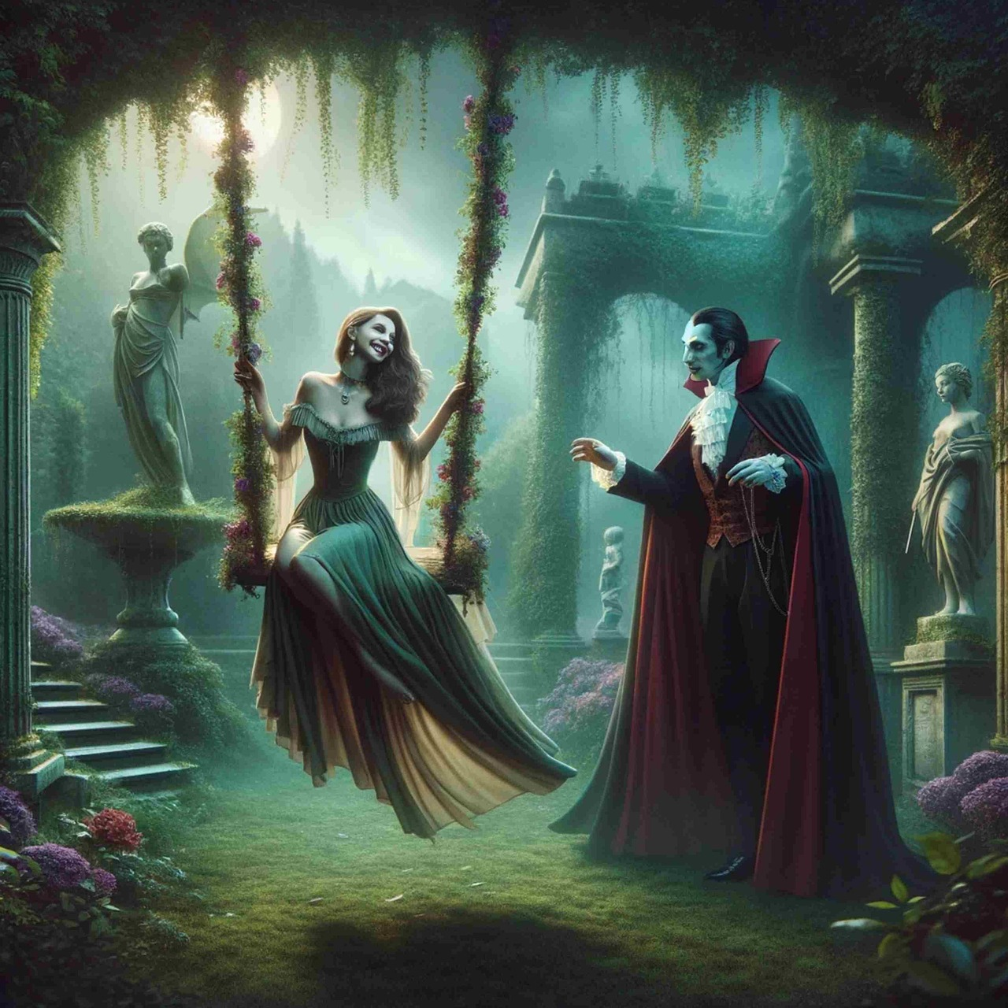
Tervetuloa Romaniaan!
Valitsin aiheeksi Romanian, koska se on Ruuti-koiran synnyinmaa. En tiennyt Romaniasta ennestään juuri mitään, joten halusin oppia uutta. Lisäksi muistin, että kreivi Dacula liittyisi Romanian Transilvaniaan ja vanha vampyyritarina kiehtoi minua. Halusin ottaa siitä selvän!
Romaniasta oli hieman haasteellista löytää tietoa suomen kielellä, mutta käännösohjelma auttoi muiden kielten kääntämisessä. Käytin lähteenä Wikipediaa, Euroopan unionin virallista sivua ja matkailusivuja. Kuvia löysin Pixabayn kuvakirjastosta, piirsin itse ja otin netistä siten, että mainitsin lähteen.
Esitystä oli kiva tehdä, koska opin uutta Powerpointin käytöstä ja sain paljon minulle ennestään tuntematonta tietoa.
Kuvalähde: Pixabay

Slide 3
Romania kartalla
Romania sijaitsee Kaakkois-Euroopassa
Naapurimaita ovat Ukraina, Moldova, Bulgaria, Serbia ja Unkari
Pinta-ala on 238 398 neliökilometria
Lähde: Romania – Wikipedia, viitattu 4.11.2025
Romania - Maata koskevat tiedot | Euroopan unioni viitattu 4.11. 2025
Kuvalähde: Meri Virtanen, piirrosjäljennös

Slide 4
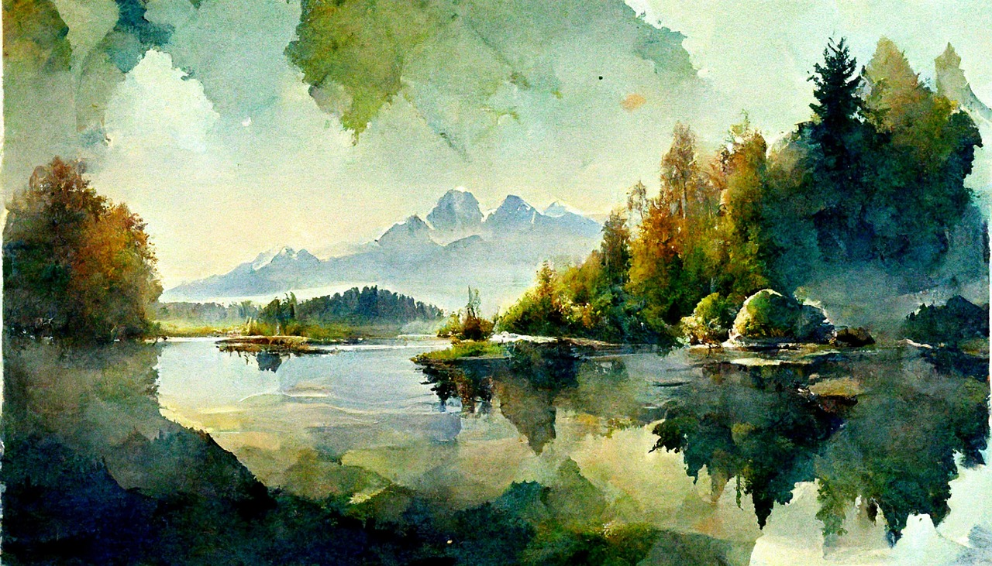
Romanian maisemia
Romaniassa virtaa Tonava-joki
Kerro pinnanmuodoista (vuoristot, laaksot)
Kerro luonnosta
Kerro metsätyypeistä
Kerro kasveista
Kerro rakennuksista
Lähde: Romania – Wikipedia, viitattu 4.11.2025
Esittelyssä Romanian kiinnostavimmat luontokohteet viitattu 4.11.2025
Kuvalähde: Pixabay

Slide 5
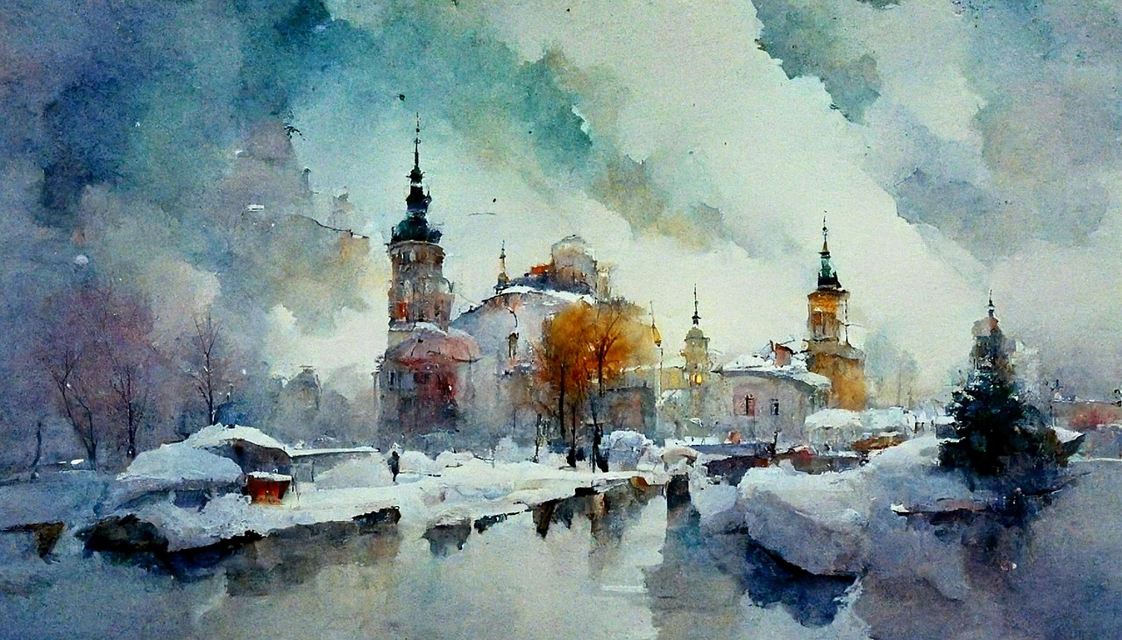
Romanian hallinto
Virallinen kieli romania
Pääkaupunki Bukarest
Asukkaita on 19 miljoonaa asukasta
Rahayksikkö on romanian leu (RON)
Parlamentaarinen tasavalta, jossa on presidentti ja pääministeri
Lähde: Romania – Wikipedia, viitattu 4.11.2025
Romania - Maata koskevat tiedot | Euroopan unioni viitattu 4.11. 2025
Kuvalähde: Pixabay

Slide 6
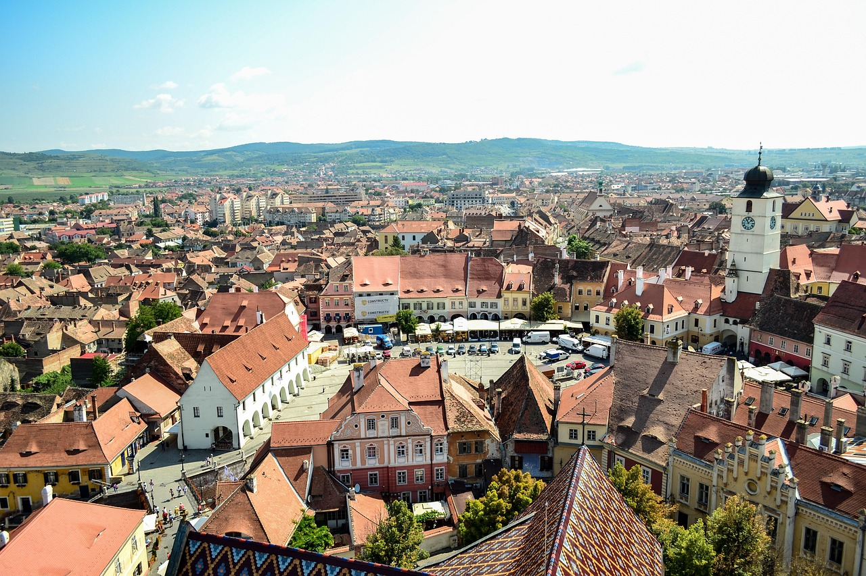
Elämää Romaniassa
Elinkeinoja
Kerro suurimmat kaupungit
Kerro joitain sanoja romanian kielellä
Kerro ilmastosta ja vuodenajoista

Slide 7
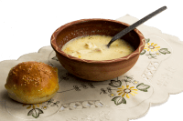
Romanialainen ruokapöytä
Romanialaiseen ruokakulttuurissa on vaikutteita balkanilaisesta ja turkkilaisesta ruoasta.
Keitot ja pataruoat ovat suosittuja
Lähde: Romania – Wikipedia, viitattu 4.11.2025
Kuvalähde: Romska restavracija

Slide 8

Romanian suosituimmat nähtävyydet
Kerro historiasta ja nähtävyyksistä
Lähde: Romania nähtävyydet: 16 suosituinta - Matkakunkku viitattu 4.11.2025
Kuvalähde: Romania – Wikipedia

Slide 9
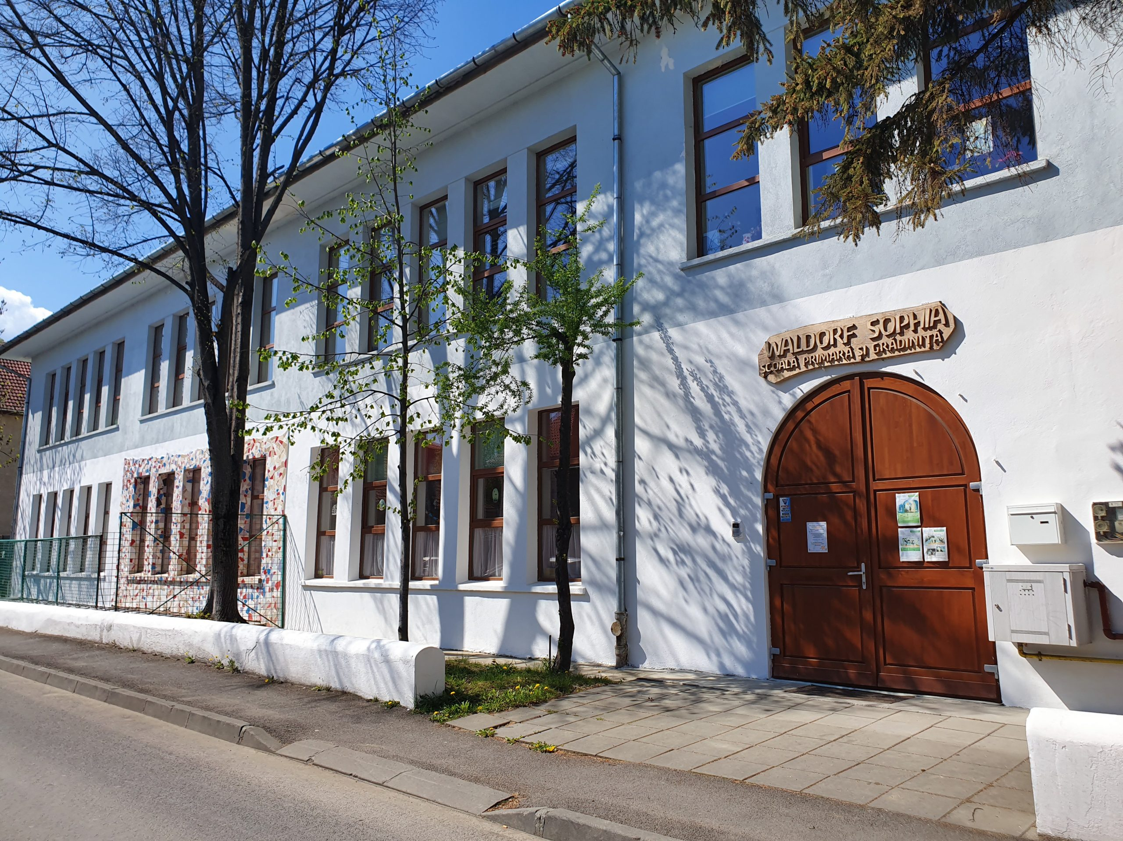
Steinerkoulu
Brasovin kaupungissa sijaitsee Waldorf Sophia –koulu
Se on toiminut vuodesta 2012 lähtien
Koulun yhteydessä toimii päiväkoti
Koulussa taide, musiikki ja englannin tai saksan opiskelu on tärkeä
Kuvalähde: https://waldorfsophia.ro/despre-noi/

Slide 10
Kiitos!
Mulțumesc!

